Slide 1
輸出函數
C /C++

Slide 2
概念

Slide 3
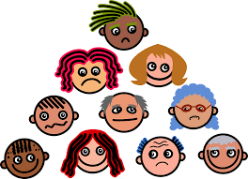
電腦是被製造出來幫忙人類的工具， 讓電腦把它所知道的東西告訴我們是非常重要的

Slide 4
電腦把它想說的告訴我們，至少有以下兩種方法
讓電腦用喇叭發出聲音
用螢幕輸出文字
Hello, World!

Slide 5
請電腦印出，
Hello, World!
問題
用螢幕輸出文字

Slide 6
先在編輯器上面給一個樣式
#include <stdio.h>
int main()
{
程式碼寫在這;
return 0;
}

Slide 7
在螢幕上印Hello, World!
#include <stdio.h>
int main()
{
printf("Hello, World!\n");
return 0;
}
將印出Hello, world! 的程式碼, 寫在{ }裡

Slide 8
程式碼的意義

Slide 9
需要一個樣式
printf(“Hello, World!”); 只有這樣寫是印不出來的
所有的C語言都需要如右圖黑字的樣式
所有類似printf的句子， 都要寫在{}裡才有效
#include <stdio.h>
int main()
{
printf(“Hello, World!\n");
return 0;
}

Slide 10
#include <stdio.h>
include是隱含的意思
用到的輸出功能printf() 被定義在標準輸出入函式庫<stdio.h>
必須將stdio.h隱含進來，寫法如: #include <stdio.h>
#include <stdio.h>
int main()
{
printf(“你好\n");
return 0;
}

Slide 11
C的函式庫範例

Slide 12
stdio.h內容

Slide 13
int main()
一個C程式包含一個或以上的函式，所有程式開始於main( )
小跨號的出現，代表一個函數
int表示傳回一個整數值
一個函數的程式碼，被一對大跨號{ }所包圍
return 0; 一種返回程式的方法，也代表程式正確的結束並返回
#include <stdio.h>
int main()
{
printf(“你好\n");
return 0;
}

Slide 14
printf("Hello, World!\n");
printf( ) 輸出函數，指示電腦去執行輸出指令
小跨號雙引號內的文字會被印出來
Printf(“Hello, World!”)
#include <stdio.h>
int main()
{
printf(“Hello World!\n");
return 0;
}

Slide 15
;是每一行指令的結束符號
每一個行（statement），以分號;作為結束
沒有結束符號， 是犯了語法錯誤，編譯不了的。

Slide 16
語法與語意
如果犯了語法上的錯誤，將會無法編譯成功，而且在編譯的過程會提示語法上的錯誤。
而語意的錯誤，編譯器就無法辨識出來， 例如，輸出的結果與問題的需求是不同， 你好寫成你不好，就是語意上的問題，這些問題只能靠程式設計師小心偵錯。

Slide 17
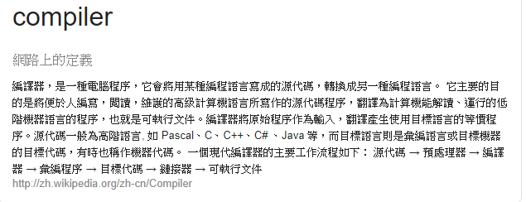
編譯器與編譯
簡單的說編譯器，就是將人類懂的語言翻譯成電腦懂的語言，DICE裡頭藏有一個翻譯官，按下執行就可以執行編譯的工作。

Slide 18
延伸的概念- printf( )的格式問題

Slide 19
註解的用法
/*寫在這裡的文字，是給人看的。 */
/*就是註解的意思*/
#include <stdio.h>
int main()
{
printf("Hello, World!\n");/*printf()是输出函数*/
return 0;
}

Slide 20
換行的用法
當印出兩個句子以上，會使用換行指令
printf("Hello, World!\n");
\n，表示換行

Slide 21
一些脫序字元的用法
脫序字元的程序 | 描述
\n | 換行
\t | 水平平移一個tab鍵距離
\a | 發出警示值聲音
\\ | 印斜線\
\” | 印雙引號”

Slide 22
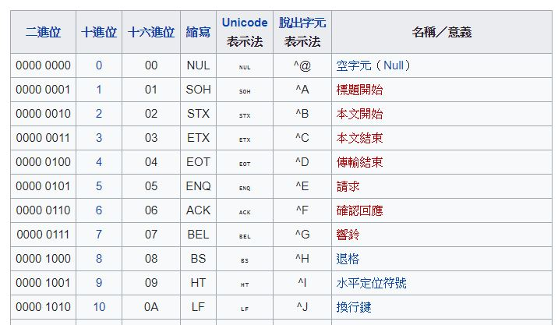
空白並不是代表沒有，大小寫是有區別的
先暫且將它視為注意事項，小心進行，詳細說明在字元數字本一家

